Slide 1
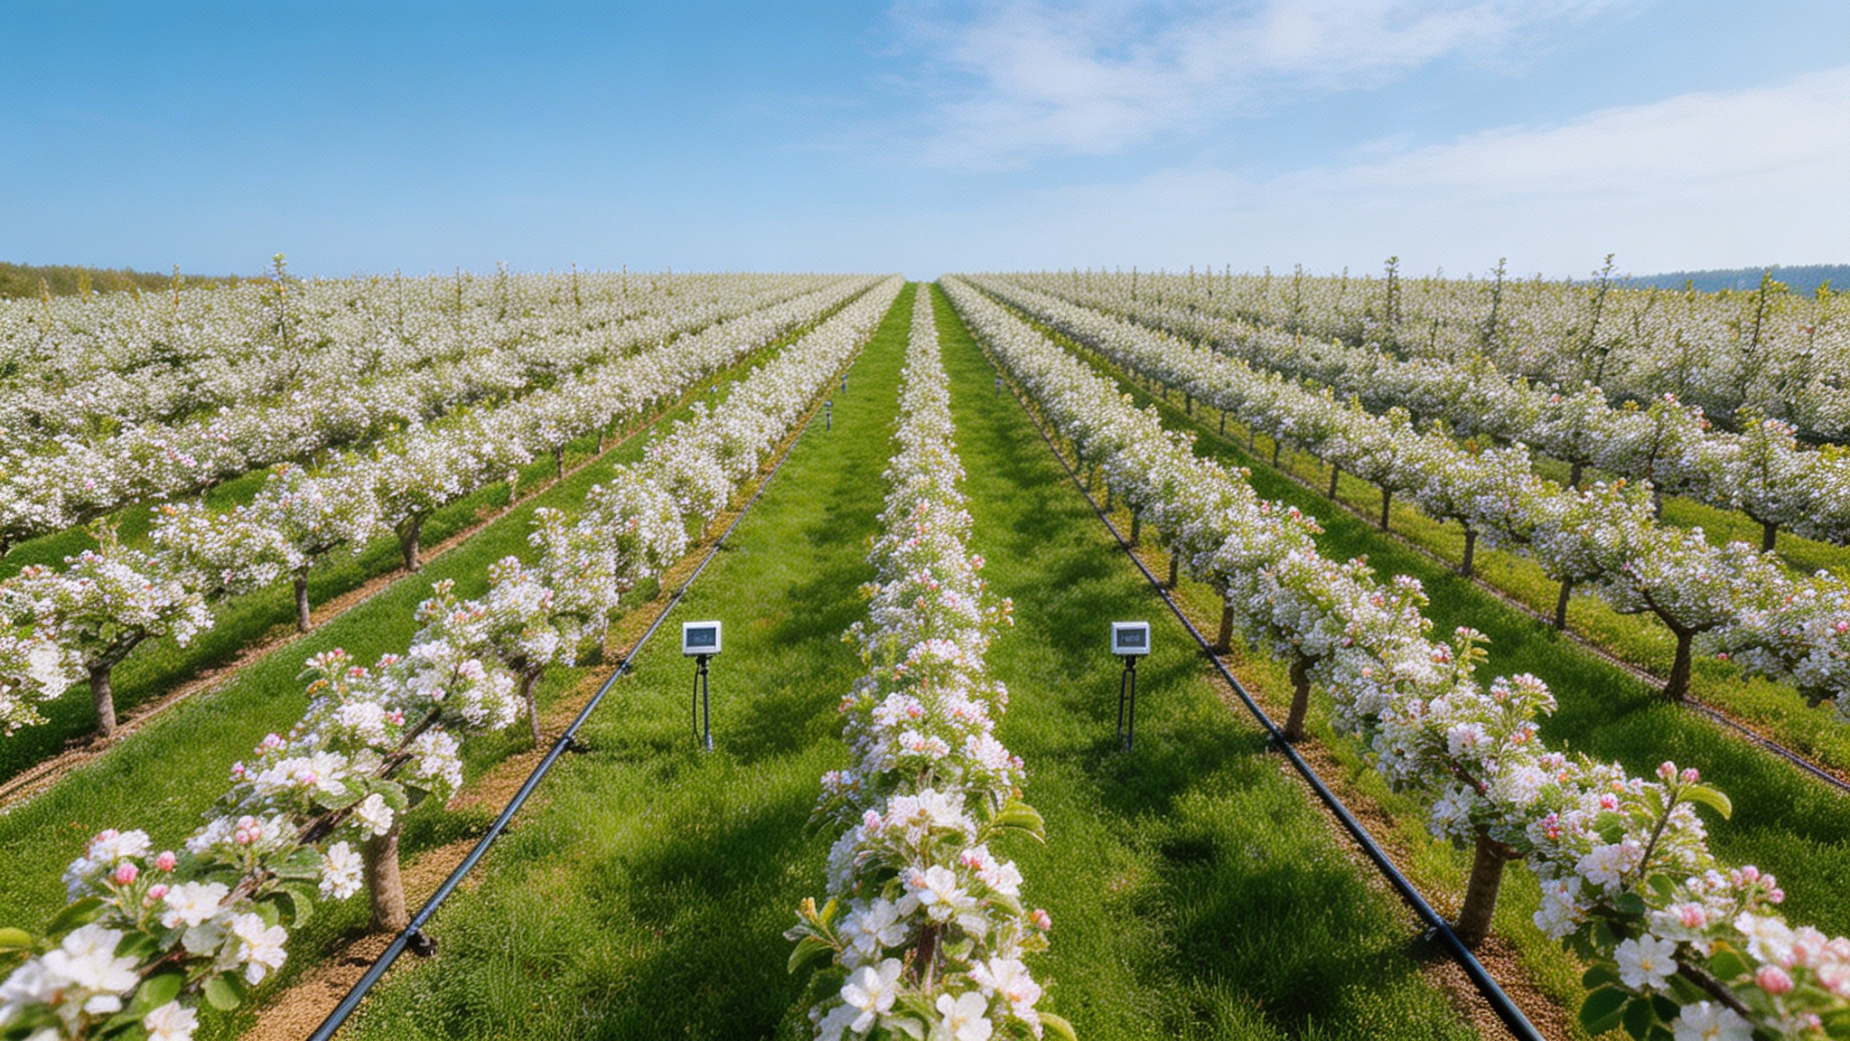
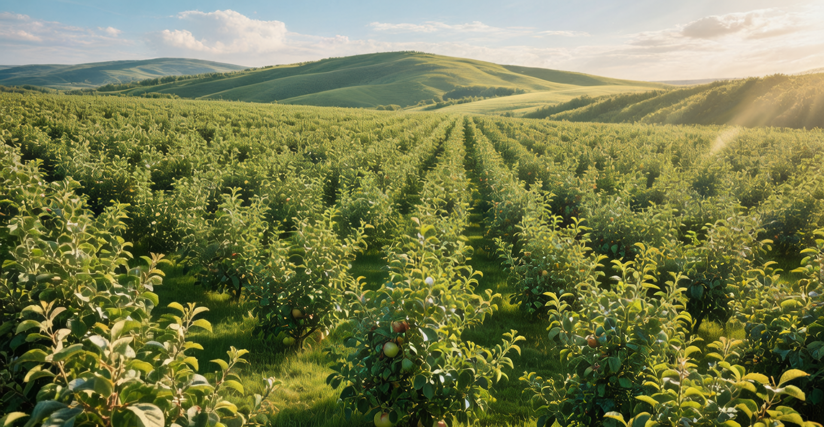
智慧果园 · 懂苹果的种植管理平台
让种植 更省心 · 更科学 · 更赚钱
版本号：V2.3 | 日期：2026年5月 | 智道易农科技有限公司
Notes:
大家好，欢迎参加智慧果园产品发布会。今天，我们将向大家展示一款专为苹果种植打造的数字化管理平台。我们的目标是，通过科技的力量，让苹果种植变得更省心、更科学、最终帮助果农们更赚钱。

Slide 2









内容导航
01 市场洞察
02 产品定位
03 三端协同
04 AI助手功能
行业趋势与用户挑战
深入剖析产业现状与痛点
我们是谁，我们做什么
明确核心价值主张
指挥、执行与决策的闭环
构建高效的业务流
7x24小时的智慧种植顾问
全天候的技术支持
05 核心功能
06 差异化亮点
07 预期成效
08 合作洽谈
覆盖种植全生命周期
打造全方位数字化工具
为什么选择我们
竞争优势深度解析
数据驱动的业务价值提升
可量化的投入产出比
携手共赢
开启智慧农业新篇章
Notes:
本次介绍将分为八个部分。首先，我们将分析当前苹果产业的市场趋势和用户挑战。接着，会详细介绍我们的产品定位、三端协同架构、AI助手功能和核心功能模块。之后，我们会展示产品的差异化亮点和预期成效。最后，期待与各位的合作。

Slide 3
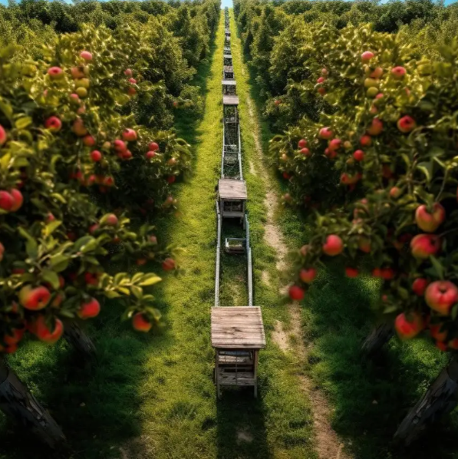
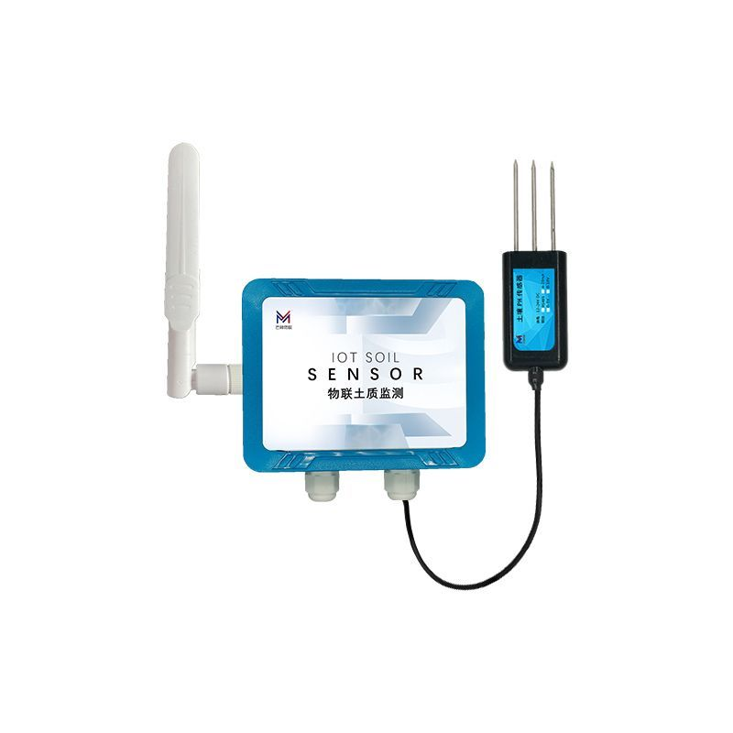
市场现状：行业趋势 · 先行者已在路上
行业布局与投入激增
●头部领跑：核心产区的行业头部企业已率先部署智慧果园系统，构建新竞争壁垒。
●资本涌入：2024年以来行业数字化投入同比增长超150%，市场进入实质性投资期。
政策驱动与设备普及
●政策红利：2024-2028年为国家农业数字化转型关键窗口期，政策扶持力度空前。
●基建完善：物联网智能硬件部署量同比增长超80%，为精细化管理奠定坚实基础。
大型集团
投入模式：全面部署三端协同系统
核心成效：综合成本降低18%
果品品质提升15%
中型基地
投入模式：聚焦核心场景，部署移动端APP
核心成效：农事执行效率提升30%
生产记录完整率超过85%
合作社联盟
投入模式：统一数字化平台进行管理
核心成效：建立全流程产品追溯体系
显著提升品牌影响力并获得品牌溢价
Notes:
我们看到，数字化浪潮正以前所未有的速度席卷苹果产业。行业先行者已经通过数字化手段获得了显著的竞争优势，国家政策也在大力推动。同时，智能设备的普及为精准管理提供了可能。可以说，现在正是拥抱数字化的最佳时机。

Slide 4


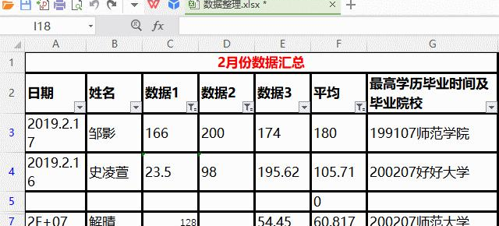
用户痛点：管理者的烦恼：看不见、管不住、算不清
01 数据孤岛，决策凭感觉
02 预警滞后，风险难掌控
03 手工汇总，耗时易出错
现状：产量、农资、人员、财务等核心数据分散在不同的表格、账本甚至个人头脑中，无法进行有效的关联分析。
后果：管理者难以获得全局视角，决策往往依赖经验而非数据，风险极高。
现状：面对极端天气或突发状况，传统预警方式响应速度慢，往往是“小时级”的，缺乏实时性。
后果：等到信息层层传递到决策者，最佳处置时机已错过，造成不可挽回的经济损失。
现状：生产报表需要人工手动统计、层层上报，不仅耗费大量人力，而且数据准确性难以保证。
后果：管理者拿到的报表往往是滞后、不完整的，无法及时反映真实的生产状况，影响判断。
Notes:
然而，传统的管理模式正让管理者们陷入困境。数据孤岛让决策如同盲人摸象；预警滞后让风险防不胜防；繁琐的手工汇总则耗费了管理者大量精力。这些痛点，正是我们决心要解决的问题。

Slide 5
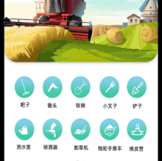



用户痛点：一线的挑战 — 不好用 · 用不了 · 不想用
操作复杂，学习成本高
网络不稳，数据易丢失
记录繁琐，影响生产效率
【现状】APP设计复杂，充满专业术语与繁琐步骤，与一线员工的文化水平和使用习惯脱节。
【后果】系统最终“学不会就不用”，沦为摆设，投入成本全部浪费。
【现状】果园多位于偏远山区，网络信号弱是常态，传统APP无法在弱网环境下正常运行。
【后果】现场记录无法提交，频繁发生数据丢失，严重阻碍正常的农事管理流程。
【现状】在繁忙的农事活动中，要求员工打字、选择复杂选项来记录，打断工作节奏。
【后果】繁琐的操作降低生产效率，引发员工对数字化工具的强烈抵触情绪。
“每多一次点击，一天多几十次操作。”
—— 来自一位有着十年经验的地块负责人的真实反馈
Notes:
对于一线人员来说，工具的易用性至关重要。复杂的操作、不稳定的网络、繁琐的记录流程，都会让他们放弃使用系统。正如一位老果农所说，每多一次点击，都是在把他们推向传统方式。因此，我们坚信，一线不用，系统白搭。

Slide 6
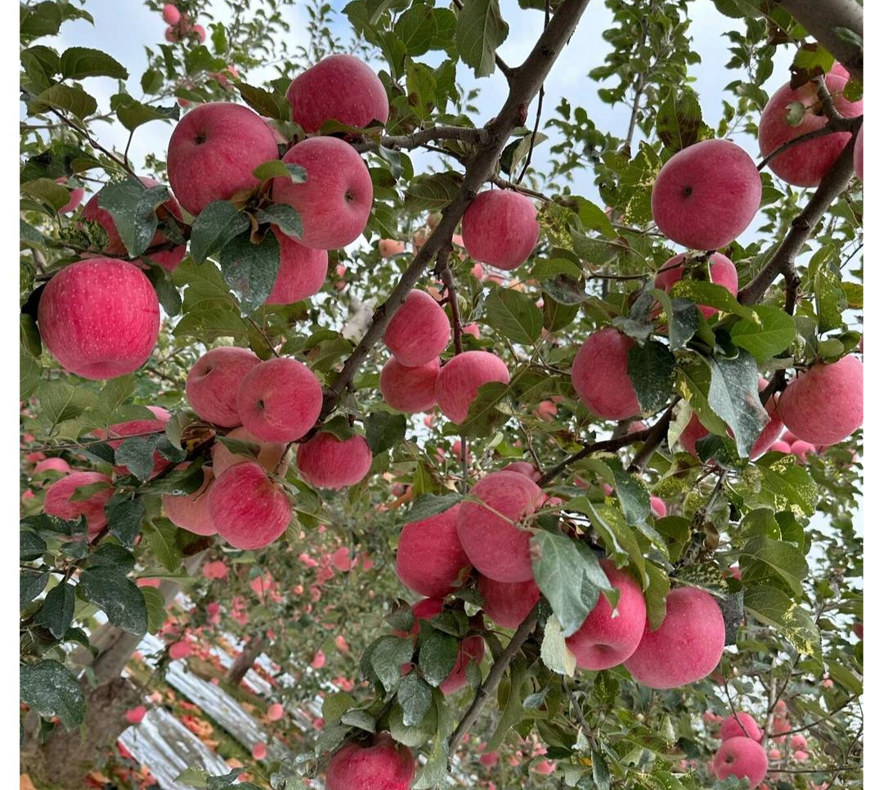

产品定位：我们不是通用ERP，我们是懂苹果的种植专家
智慧果园，垂直专业化管理系统
不是一个功能大而全的通用农业ERP，而是一个以苹果物候期模型为核心引擎，以AI为核心的垂直专业化管理系统，深度适配苹果种植场景的专业工具。
“一线不用，系统白搭。”
我们将地块负责人的极简操作体验视为产品的“生死线”。产品设计的一切出发点，都是为了让一线员工用得顺手、方便，让数字化工具真正成为他们的得力助手。
Notes:
所以，我们的定位非常明确：我们不是一个大而全的通用农业ERP，而是一个只专注于苹果的垂直专业化管理平台。我们以苹果物候期模型为核心引擎，以最终的采收为目标，进行全流程管理。我们的设计哲学始终是：一线不用，系统白搭。

Slide 7




差异化亮点矩阵：五大核心优势，构筑专业壁垒
农资全链路管理
覆盖从采购申请、审批、入库、领用到库存管理的全流程。
价值：库存准确率提升至95%以上，有效控制生产成本。
物候期模型驱动
基于品种和树龄，自动匹配最佳农事时间窗口，并推送农事建议。
价值：不误农时，为高品质果品打下坚实基础。
AI 智慧助手
集成专业知识库与图像识别，提供24小时在线问答与病害识别。
价值：随时随地获得专业指导，降低对专家依赖。
产品数字履历 | 全程溯源
为每一颗苹果建立从种植到采收的全程数字档案，提升品牌信任度与溢价能力，满足高端市场严苛需求。
四层预警体系 | 分钟级响应
构建设备、气象、农事、库存全方位预警机制，实现风险可控，将果园生产与经营损失降到最低。
❌ 通用ERP：功能全面但水土不服，缺乏农业场景专业度
❌ 设备厂商/通用AI：信息割裂或知识泛化，无法提供精准建议
智慧果园：垂直深耕 · 专业懂行 · AI赋能
我们最懂苹果，也最懂您的需求
Notes:
这一页展示了我们智慧果园系统的差异化亮点矩阵，旨在通过五大核心优势，为您构筑坚实的专业壁垒。
第一，“农资全链路管理”：这不仅仅是记账，而是覆盖全流程的精细化管理，能让您的库存准确率提升至95%以上，从源头控制成本。
第二，“物候期模型驱动”：系统比人更懂天时。它能根据您的苹果品种和树龄，自动算出最佳的农事窗口期，确保“不误农时”，为高品质打下基础。
第三，“AI智慧助手”：相当于给您请了一位24小时在线的农业专家，随时解决疑难杂症，还能识别病害，大大降低了对外部专家的依赖。
第四，“产品数字履历”：在这个看重品质和溯源的时代，我们为每一颗果子建立数字档案，这能显著提升您的品牌溢价能力。
第五，“四层预警体系”：无论是设备故障、极端天气还是农事延误，系统都能实现分钟级预警，把风险和损失降到最低。
相比之下，市面上的通用ERP水土不服，设备厂商系统信息是割裂的，通用AI无法提供精准建议。而我们，是真正懂行、懂苹果的专业垂直平台。

Slide 8



三端协同架构：指挥中心 + 执行前线 + 决策舱
电脑端 · 应用中心
移动端 · 执行前线
数据大屏 · 决策舱
面向管理者，提供强大的计划编排、审批决策和报表分析能力，统筹全局工作。
面向一线员工，提供极简的任务执行、数据采集和现场记录工具，高效响应指令。
面向高层决策者，提供实时、直观的全局态势感知与核心指标监控，辅助科学决策。
01 / 编排决策
02 / 数据上云
03 / 全局展示
管理者在电脑端统一编排工作计划，一键下发至一线员工的移动端，确保指令精准传达。
一线员工在移动端采集的任务数据，实时同步至云端并自动汇总分析，确保数据源头真实可靠。
汇总后的业务核心数据在数据大屏实时呈现，让决策者随时掌握业务全貌，洞察发展趋势。
Notes:
我们的平台采用三端协同架构。电脑端是指挥中心，负责计划和决策；移动端是执行前线，负责任务执行和数据采集；数据大屏则是决策舱，实时展示果园宏观态势。这三者无缝协同，形成了一个高效的管理闭环。

Slide 9
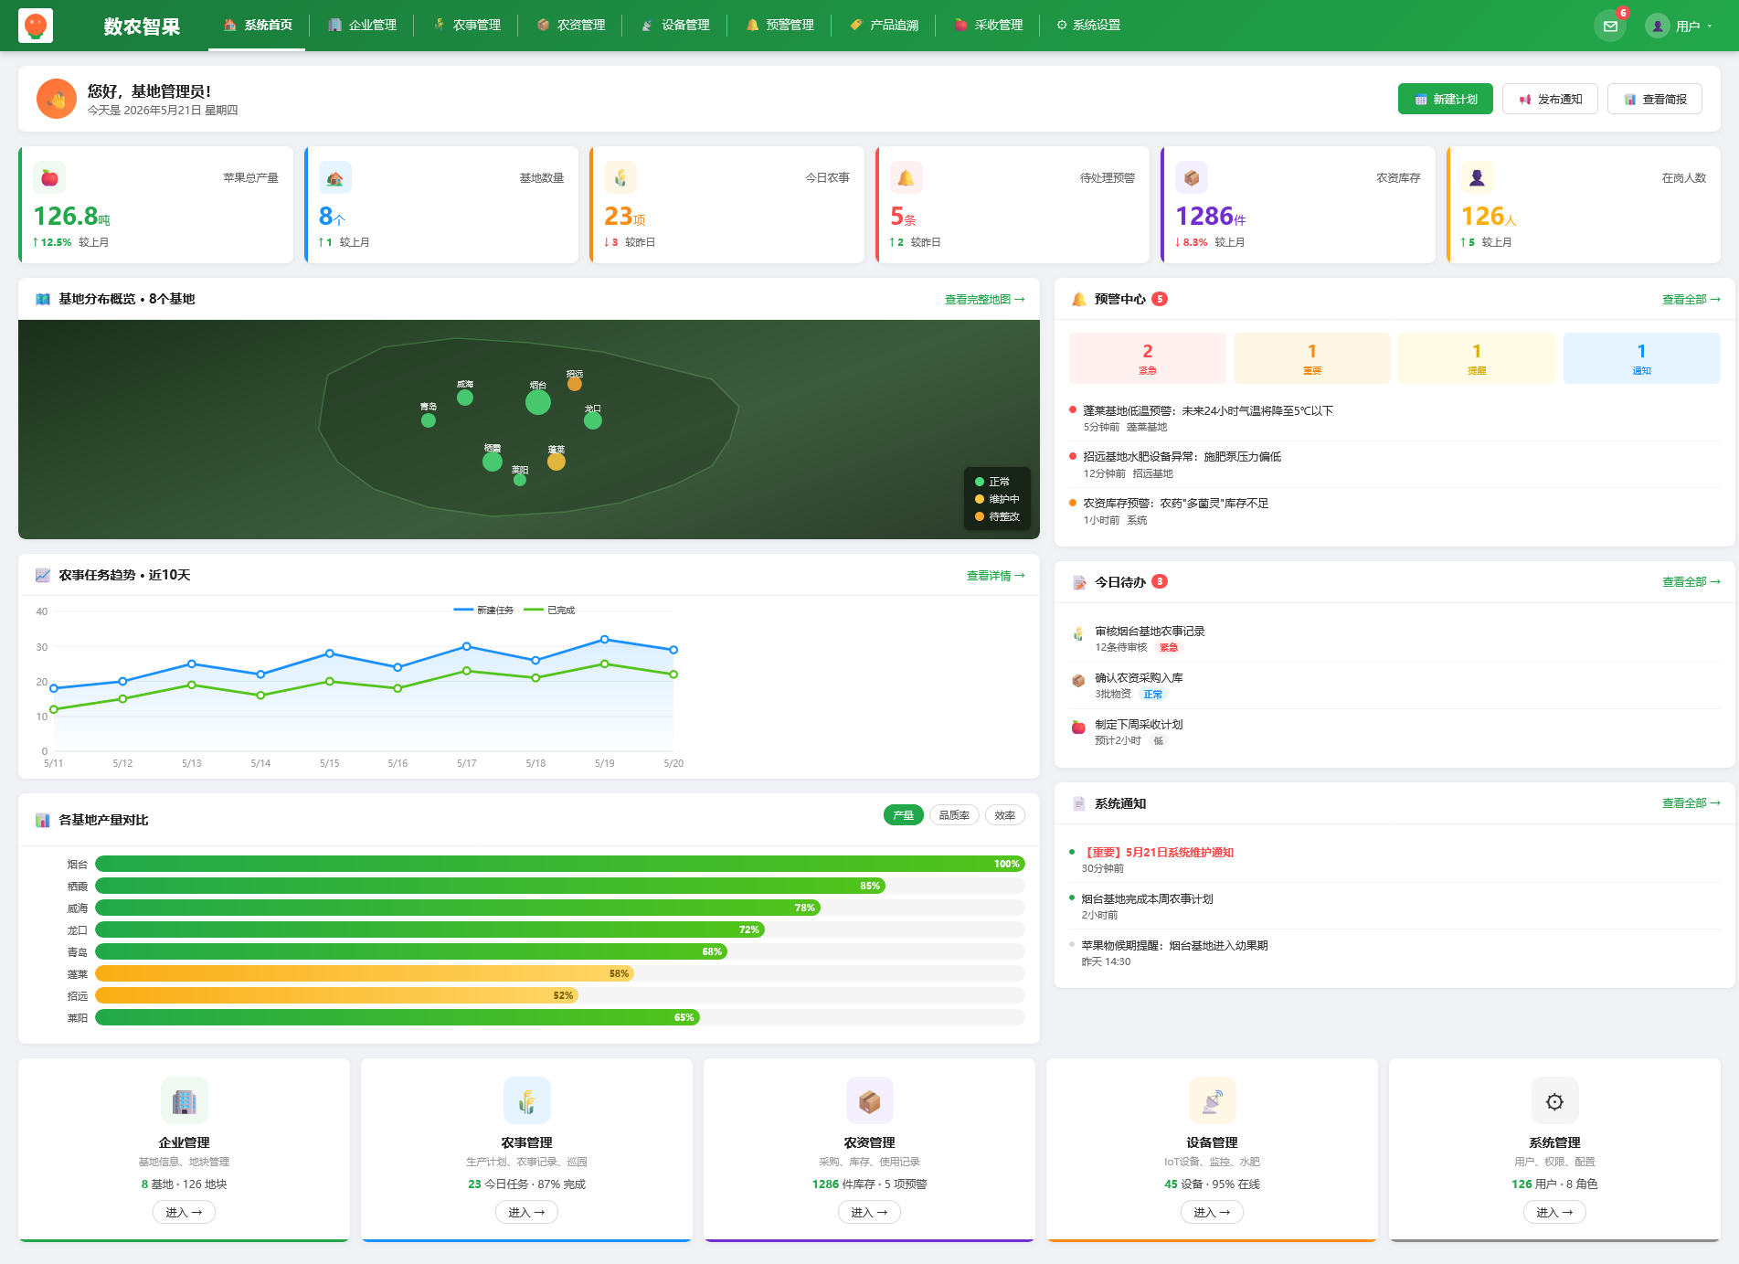






电脑端功能：强大的应用中心
企业管理
统一管理基地、地块信息
农事管理
生产计划、农事记录与巡园
农资管理
采购、退货、使用及库存管理
设备管理
远程控制与实时监控
预警管理
自定义规则，自动生成内报
产品追溯
批量生成追溯码，支持自定义
采收管理
采收计划与分级产量统计
系统设置
精细化的用户与权限管理
Notes:
在电脑端的指挥中心，管理者可以轻松进行企业管理、农事计划编排、农资管理、设备监控、预警配置、产品追溯、采收管理和系统设置。所有决策指令都从这里发出，真正做到运筹帷幄，尽在掌握。

Slide 10
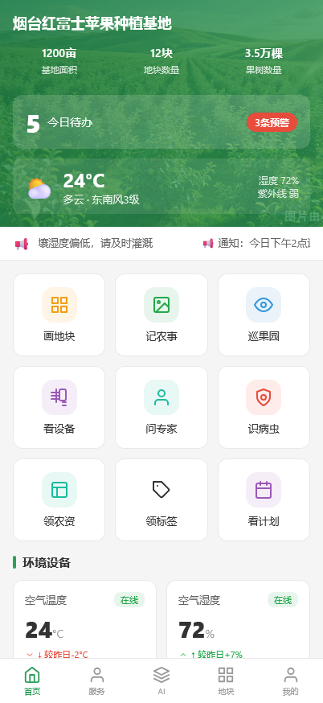
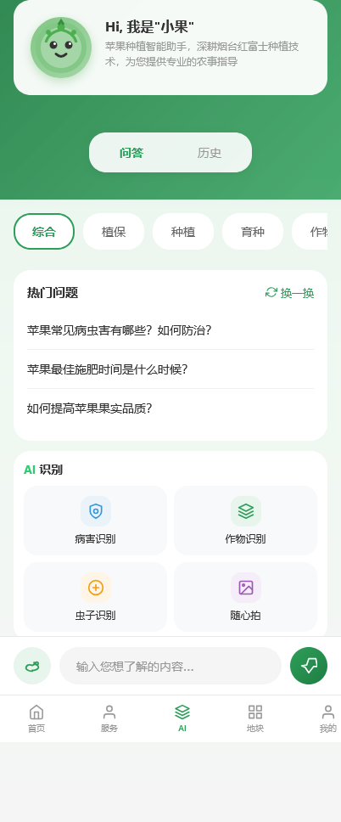



移动端功能：极简的执行前线，为一线而生
首屏即任务
打开APP，直接看到今日待办任务列表，无需多余点击。
拍照即记录
革命性的记录方式，3步完成一次农事记录，告别手写。
离线优先
支持弱网/无网环境操作，网络恢复后自动同步，不断档。
大字大按钮设计
专为田间户外强光和戴手套操作场景设计，交互更轻松。
AI 助手随行
内置农业知识问答AI，遇到病虫害或技术问题随时咨询。
核心操作流程：1. 拍照记录现场→2. 选择地块/农事类型→3. 确认并提交
全流程仅需10秒，极大降低一线操作门槛
Notes:
移动端则为一线人员量身打造。我们坚持简单到极致的设计理念：首屏就是任务，拍照就能记录，离线也能操作，并且采用大字大按钮。整个记录过程只需三步，彻底告别繁琐，让科技真正服务于田间。

Slide 11








AI助手功能：您的7x24小时智慧顾问
核心功能 · CORE FEATURES
交互体验 · USER EXPERIENCE
🧠 智能问答
覆盖苹果种植全周期的专业知识，提供精准答案，解决生产难题。
🗣️ 语音交互，解放双手
支持语音输入提问，适应田间忙碌场景，随时随地轻松对话专家。
📷 AI 视觉识别
支持病害、作物、虫害等场景识别，手机随手一拍，即刻智能诊断。
🔥 热门问题，一键直达
基于大数据分析，首页推荐当下种植热门问题，一键点击即可获取答案。
📂 专业分类检索
涵盖综合、植保、种植、育种、作物五大知识分类，快速定位所需信息。
🔗 知识关联，举一反三
回答后自动推荐相关知识点，构建个人知识网络，触类旁通，不断学习。
🧐 记忆与深度思考
自动保存问答历史，开启“深度思考”模式，可获得更全面的决策分析。
🤝 分享收藏，团队协作
优质回答支持一键分享和收藏，便于在种植团队内部共享知识与经验。
Notes:
我们的AI助手是您的7x24小时智慧顾问。它不仅能回答各种专业问题，还能通过拍照识别病虫害。支持语音输入和历史记录，让您随时随地获得专业指导，相当于带了一位种植专家在身边。

Slide 12





农事管理闭环：从计划到洞察，构建数字化革命
01 计划编排 (电脑端)
02 任务下发 (自动)
03 任务执行 (移动端)
管理者基于种植标准制定年度、月度生产计划，并将其分解为具体的、可落地的农事任务。
系统根据预设规则，自动将任务精准推送至负责员工的移动端APP，确保任务无遗漏。
一线员工在田间通过手机快速接收任务，高效完成作业记录，并实时反馈现场执行状态。
04 数据上传 (自动)
05 报表生成 (自动)
06 洞察反馈 (电脑端)
移动端数据实时同步到云端，系统自动完成数据清洗、整合与汇总，构建企业数字资产。
基于汇总数据，系统自动生成经营分析、农事执行进度等各类报表，多维度呈现生产全貌。
管理者基于数据报表洞察生产瓶颈与薄弱环节，将分析结果反哺于下一轮计划编排，实现闭环优化。
60% 以上
排程时间显著减少
80% 以上
农事记录完整率大幅提升
Notes:
我们的核心功能之一是农事管理闭环。从管理者在电脑端制定计划，到系统自动下发任务，再到一线人员在移动端执行和记录，最后数据自动汇总生成报表供管理者分析决策。这个闭环极大地提升了管理效率，预计排程时间减少60%以上，记录完整率提升至80%以上。

Slide 13



农资全链路管理：成本的精细化管控
采购申请 → 多级审批 → 验收入库 → 库存管理 → 领用申请 → 使用记录 → 库存预警 → 触发新采购
全链路闭环流程
安全库存预警
设定库存水位线，当实际库存低于安全阈值时，系统自动推送提醒，防止断供或过量囤积。
用量异常预警
基于地块面积与历史数据建立用量标准，当领用或使用量偏离标准范围时，即时预警以杜绝浪费。
预期成效：通过全链路精细化管理，库存准确率可从传统模式的约60%提升至95% 以上，大幅降低损耗并优化资金占用。
Notes:
我们的独家优势在于农资全链路管理。从采购申请到最终使用，每一个环节都数字化留痕，形成完整的管理闭环，避免了传统管理中的断点和盲区。
此外，系统内置了双重“智能预警”功能：一是当库存水平低于预设的安全线时，自动触发补货提醒，保障生产资料不断供；二是用量异常预警，当农资的领用或施用量与标准数据偏差过大时，自动预警，有效防止浪费或管理疏漏。
这一系列的管理动作，最终将带来显著的降本增效成果。我们预计，通过精细化管理，能将库存准确率从传统粗放模式下的约60%，大幅提升至95%以上，从而显著降低农资损耗成本并优化资金占用效率。

Slide 14
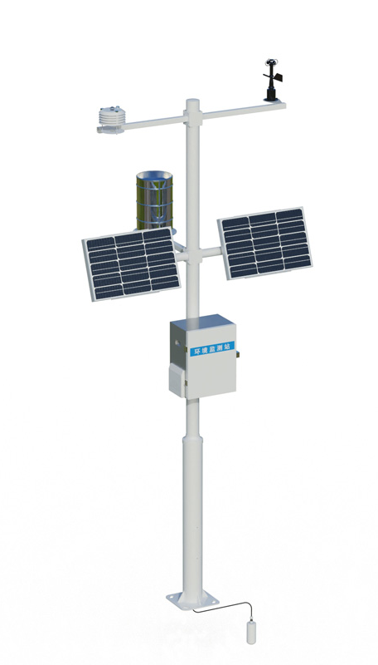
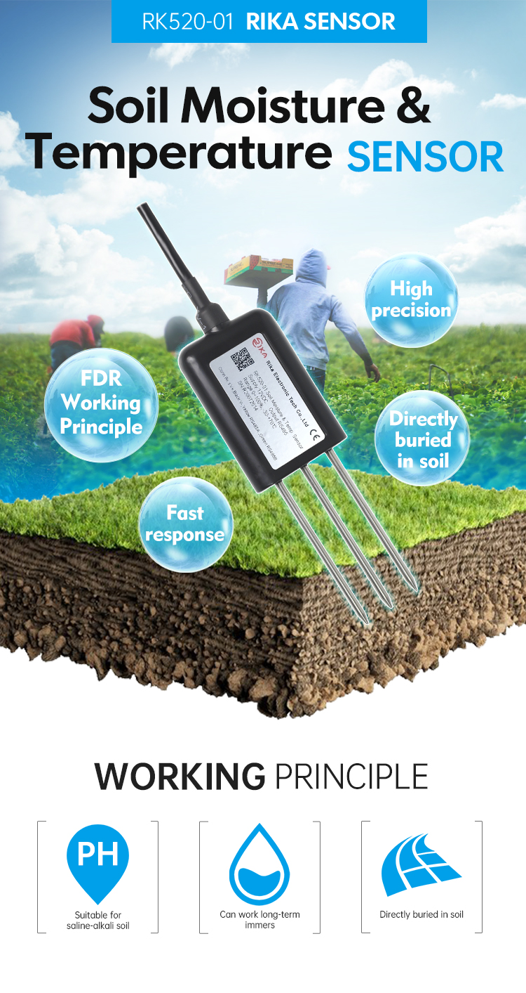
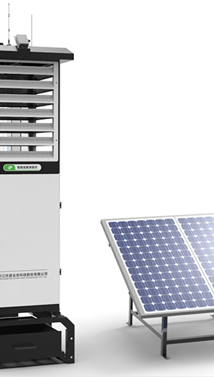
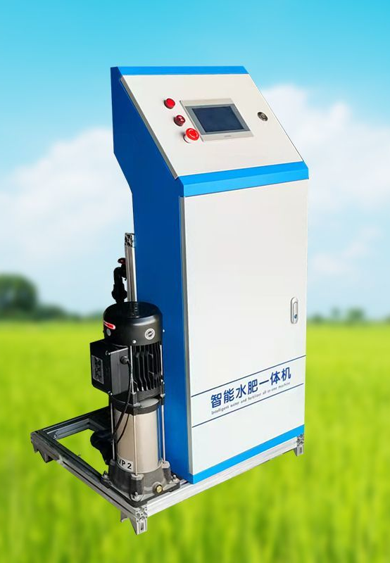

设备管理：果园的智能感官，让果园“会说话”
气象站
实时监测环境数据，为农事决策和灾害预警提供科学依据。
土壤传感器
精准监测土壤湿度、pH值、EC值，指导果园科学的精准灌溉和施肥。
虫情测报灯
自动识别并统计害虫的种类与数量，为病虫害防治提供早期数据预警。
监控设备
提供果园全区域的高清实时视频画面，便于管理者远程查看果园状态，实现全方位的安防与生产管理。
水肥一体化设备
支持移动端远程控制与自动灌溉模式切换，按需精准供给水肥，实现资源的高效利用与生产成本降低。
Notes:
我们的平台能够接入多种主流智能设备，实现7x24小时的智能监控。无论是气象站、土壤传感器，还是虫情测报灯和水肥一体化设备，都能被统一管理，让您的果园真正“会说话”，提供精准的数据支持。

Slide 15





预警管理：分钟级响应的安全网，主动规避风险
设备预警
气象预警
农事预警
库存预警
触发条件：设备故障、离线、数据异常波动
通知方式：电话 + 系统弹窗
响应目标：确保核心生产设备稳定运行，避免停机
触发条件：霜冻、暴雨、大风等极端恶劣天气
通知方式：电话 + 短信 + APP推送
响应目标：提前防范，最大程度减少自然灾害损失
触发条件：关键物候期节点提醒、农事任务逾期
通知方式：APP推送 + 系统消息
响应目标：科学指导农事，确保农事活动不误农时
触发条件：化肥、农药、农膜等农资库存低于安全线
通知方式：APP推送 + 系统消息
响应目标：及时补货，保障果园生产资料持续供应
传统管理模式
平均响应时间：小时级
智慧果园预警系统
平均响应时间：分钟级 (< 5分钟)
Notes:
我们构建了四层立体防御体系，涵盖设备、气象、农事和库存四个维度。一旦触发预警，系统将通过电话、短信、APP推送等多种方式，在5分钟内通知到相关责任人。这让我们从被动救火转变为主动预防，将风险降到最低。

Slide 16
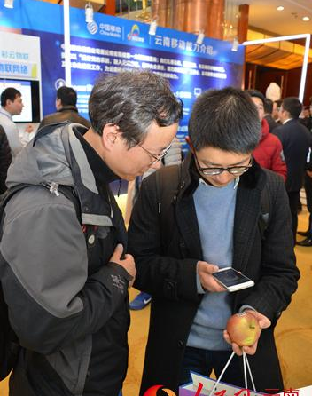




产品追溯：构建品牌信任的桥梁，让消费者放心
XX苹果 · 专属数字履历
🌳品种：红富士（条红） | 📍产地：陕西省洛川县 XX 核心种植基地 | 📅采收：2026年10月15日
全流程农事记录 (关键节点)
📅 03-15 春季修剪 | 04-20 疏花授粉，保坐果
📅 05-25 物理套袋防护 | 09-10 摘袋着色增亮
农药残留检测
未检出
果实糖度检测
12.5°Bx (高甜)
综合等级评定
特级果 A+
Notes:
我们为每一颗苹果生成独一无二的数字身份证。消费者只需扫描二维码，就能看到从开花到采收的全过程信息，包括农事记录、用药情况和质检报告。这种透明化的展示，将极大地提升品牌信任度和溢价能力。

Slide 17
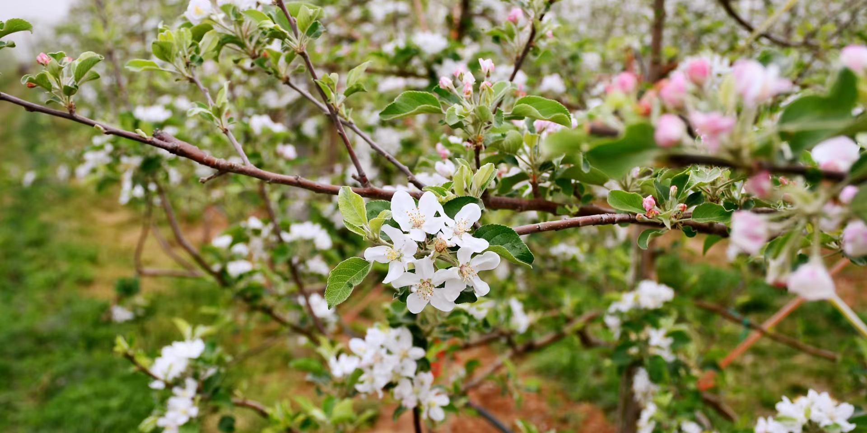
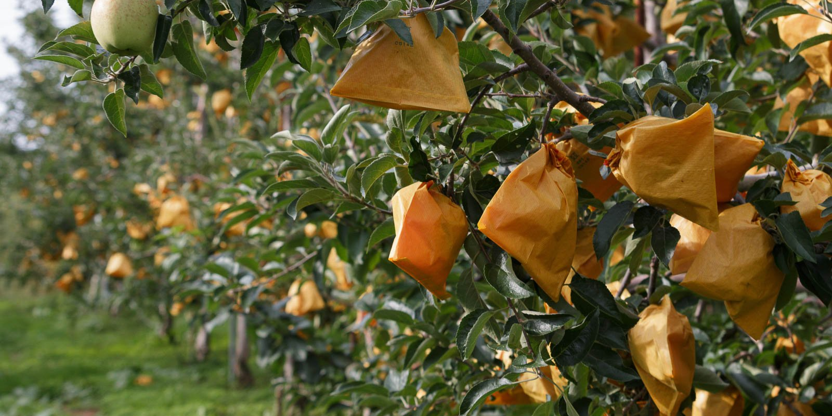
苹果物候期模型：专业的种植引擎，让管理顺应自然节律
[11月-2月] 休眠期→[3-4月] 萌芽期→[4-5月] 花期→[5-6月] 幼果期→[7-8月] 膨大期→[9月] 着色期→[10-11月] 采收期
▍ 模型驱动逻辑
智能匹配：基于品种、树龄、地区，自动匹配时间窗口
主动推送：关键节点自动发送农事建议与任务提醒
关键节点：花期管理
精准把握授粉与防冻窗口期
关键节点：套袋作业
依据幼果发育进度科学安排
动态调整：结合实时气象数据，动态优化最佳执行时间
Notes:
我们的核心竞争力之一，是内置的动态物候期模型引擎。它不仅能根据品种和树龄智能匹配农事活动，还能结合实时气象数据进行动态调整，并主动提醒。这相当于将顶尖专家的种植经验固化到了系统中，赋能每一位果农。

Slide 18
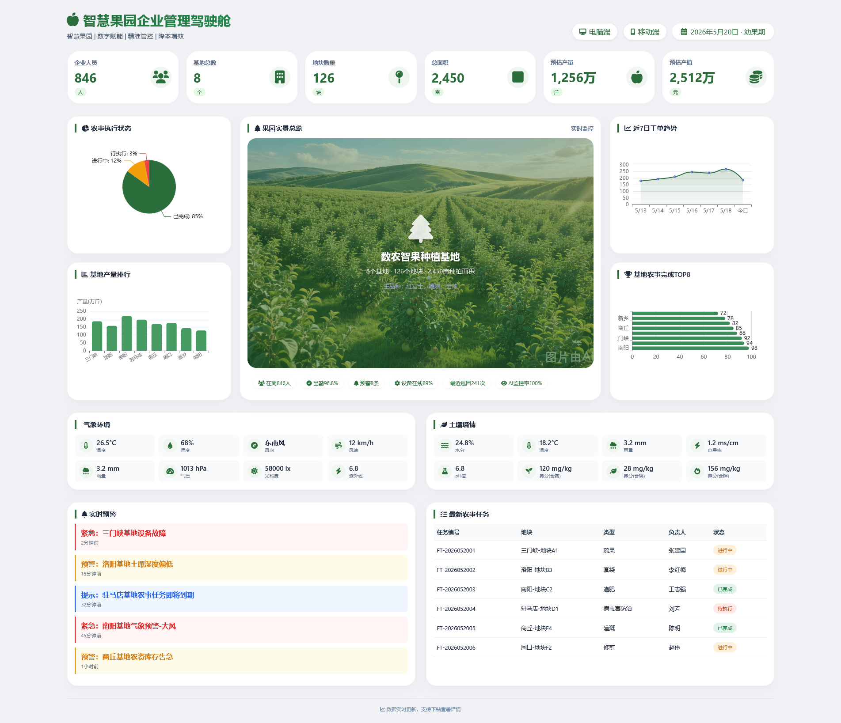



数据大屏实景中心：运筹帷幄的决策舱
实景为中心
以高清果园航拍图为底图，营造沉浸式决策环境，将抽象数据与实体场景深度融合。
KPI 环绕布局
顶部集中展示6大核心经营指标卡片，关键信息一目了然，无需翻查报表。
多维图表可视化
侧边栏集成折线图、柱状图等多种图表形式，直观动态展示生产进度和经营状况趋势。
预警动态提醒
异常信息醒目弹窗提示，风险及时响应。
向下钻取分析
支持层层下钻，探索数据背后的深层原因。
Notes:
数据大屏作为决策舱，让管理者可以一屏观全局。它以果园实景为中心，环绕展示关键经营数据，并能对预警信息进行醒目提醒。更重要的是，它支持向下钻取，让管理者可以从宏观到微观，深入探索数据背后的故事，真正实现数据驱动决策。

Slide 19






数字履历亮点：从产品到品牌的价值升华
🎯 价值体现
📍 扫码场景全覆盖
创造品牌溢价
可追溯的产品更具吸引力，能有效建立消费者信任，使其愿意为品质与安心支付更高价格。
商超货架：增强临门一脚信心
消费者在购物现场即时扫码查验，消除购买顾虑，提升购买转化率。
满足政策合规
建立完善、透明的全链路追溯体系，不仅规避合规风险，更是食品企业未来发展的必备条件。
礼品礼盒：提升送礼价值感
将“可追溯”作为高端礼品的核心卖点，彰显送礼者对品质与健康的极致追求。
丰富营销素材
透明化的种植、加工过程本身就是最好的品牌故事，可多渠道传播，打造差异化竞争优势。
电商平台：详情页的信任背书
在产品详情页嵌入追溯入口，直观展示全链路信息，有效解决线上“看不见摸不着”的信任痛点。
Notes:
产品追溯不仅是品质的证明，更是品牌价值的重塑。它能创造品牌溢价，满足政策合规要求，更能成为您最有力的营销素材。无论是在商超货架、高端礼品盒还是电商详情页，一个小小的二维码，就能连接起田间与餐桌，建立起消费者的深度信任。

Slide 20
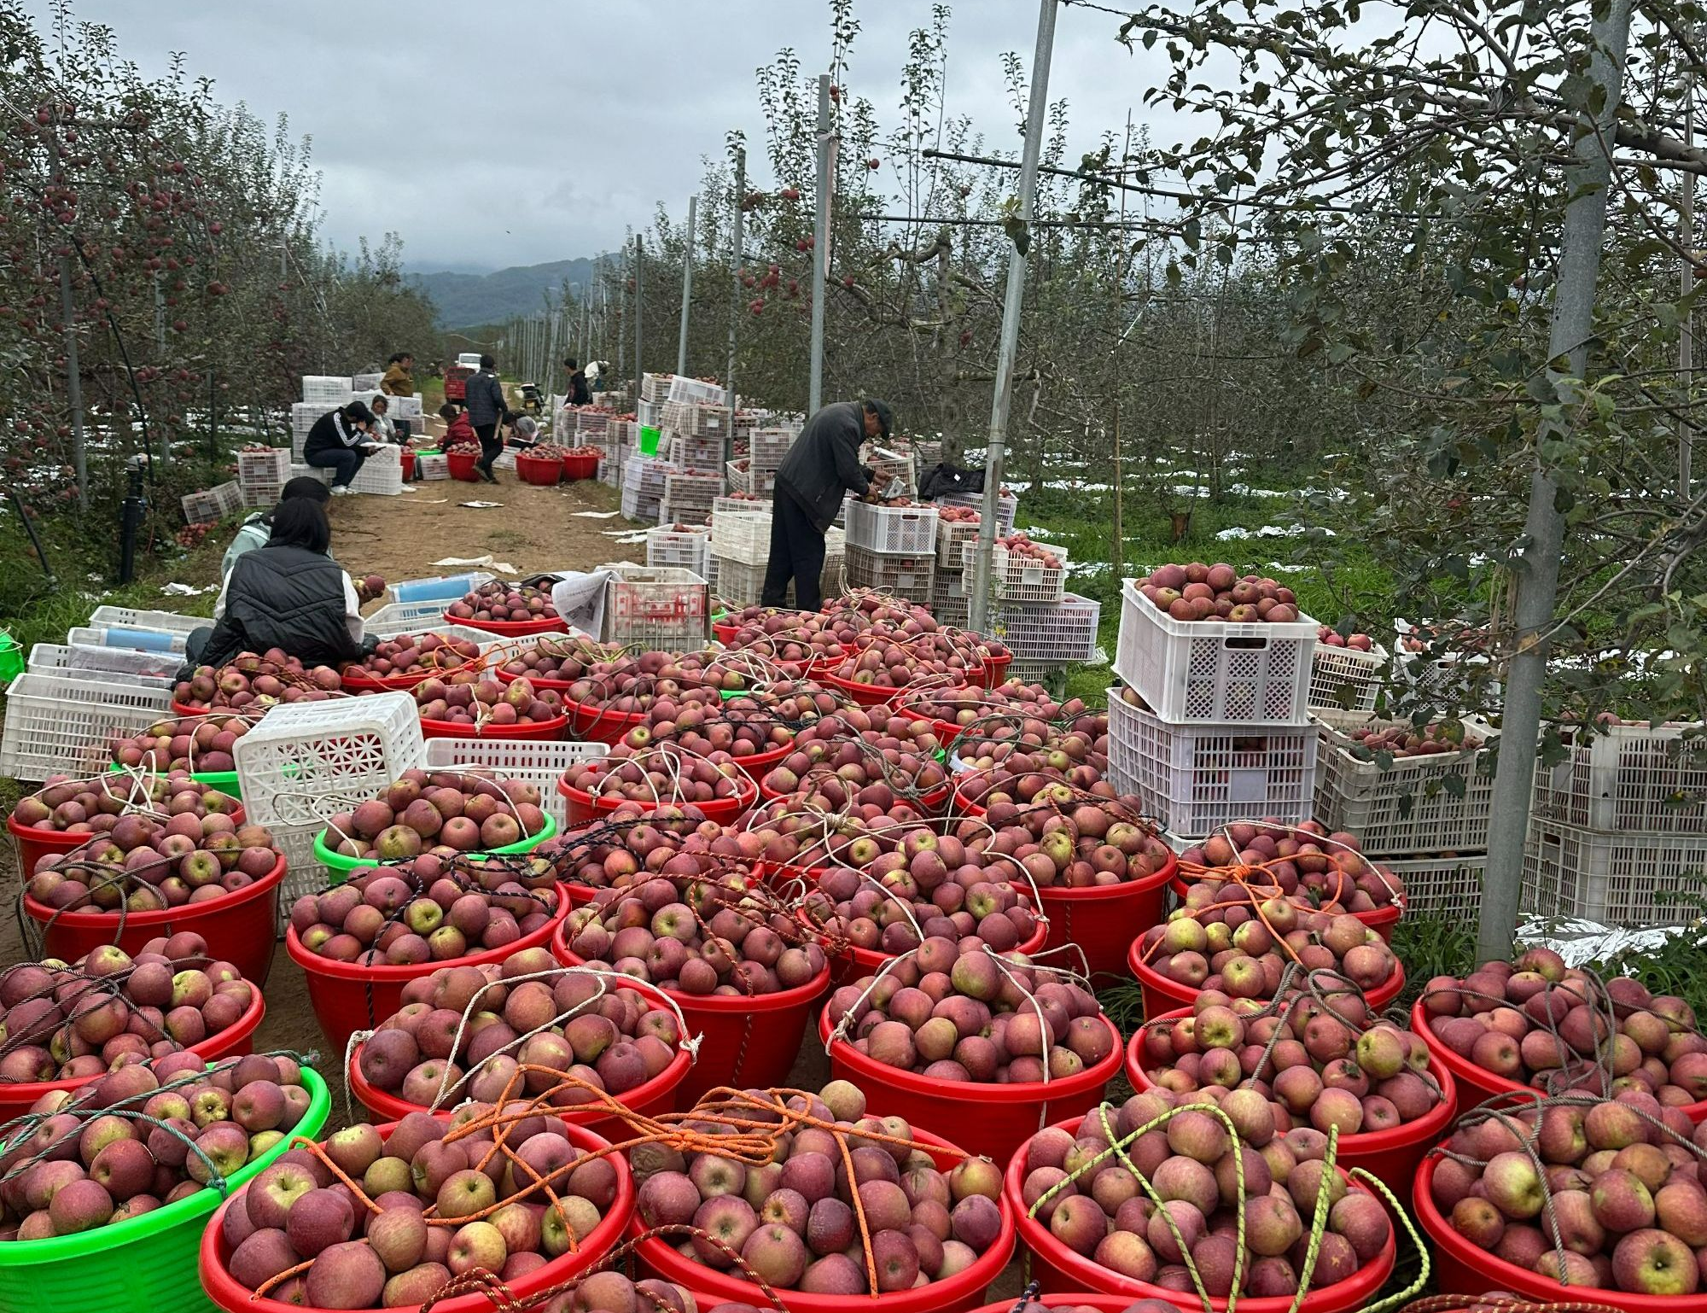



预期成效：数据说话，见证业务改善
核心指标改善对比
农事排程时间
现状：2小时/天 → 目标：<30分钟/天
↓ 75%
农事记录完整率
现状：< 30% → 目标：> 80%
↑ 167%
商业价值解读
农资库存准确率
现状：~60% → 目标：> 95%
↑ 58%
风险预警响应时间
现状：小时级 → 目标：< 5分钟
↓ >90%
降本
精细化管理，降低生产和管理成本
增效
精准指导，提升劳动生产率和资源利用率
提质
科学管理，显著提升优果率和果实品质
Notes:
我们的价值是实实在在、可以量化的。通过智慧果园平台，农事排程时间将减少75%，记录完整率提升超过167%，库存准确率提升至95%以上，风险预警响应时间缩短到5分钟以内。最终，这将转化为实实在在的商业价值：降本、增效、提质、溢价。

Slide 21
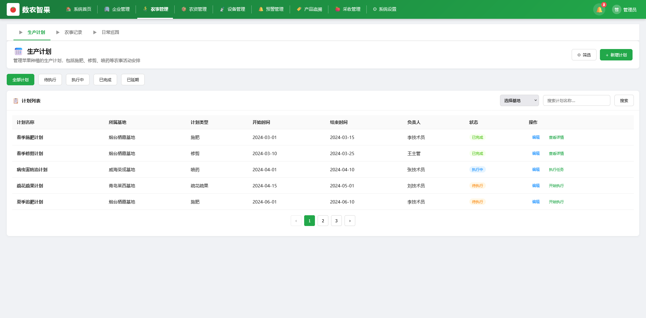
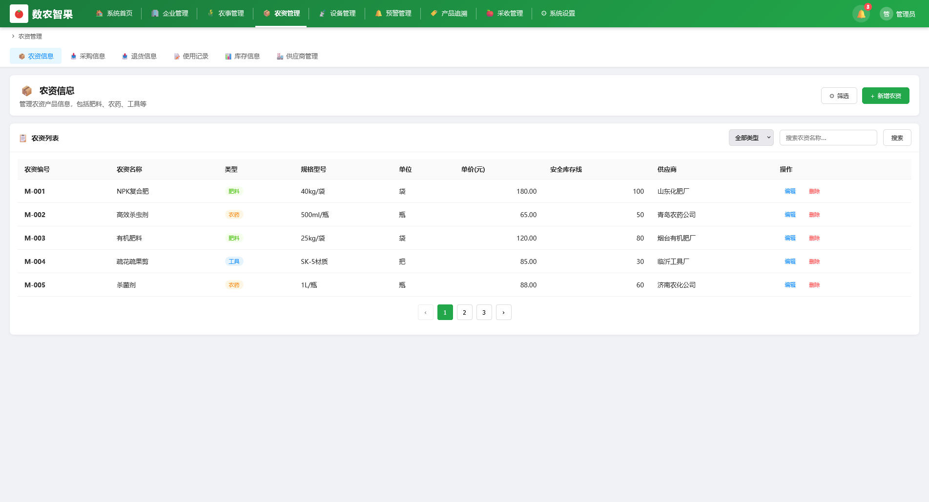
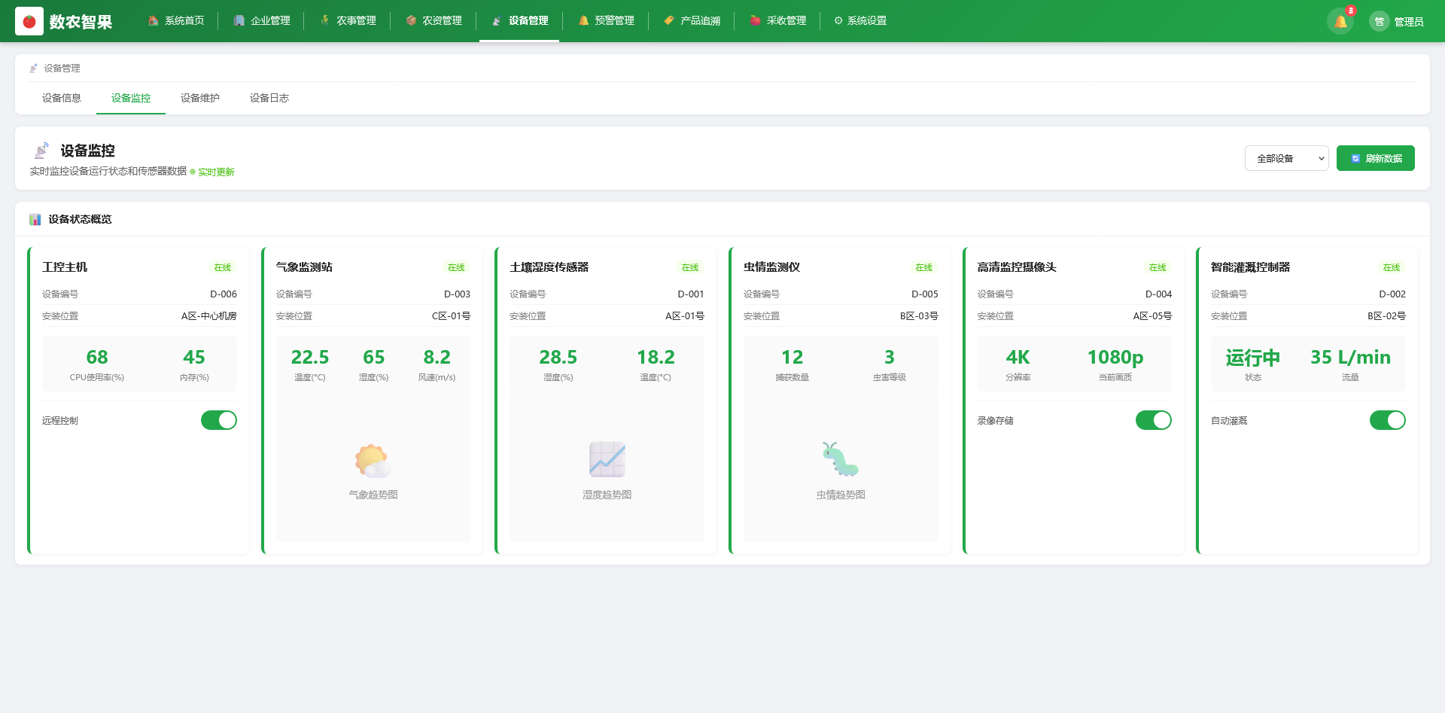
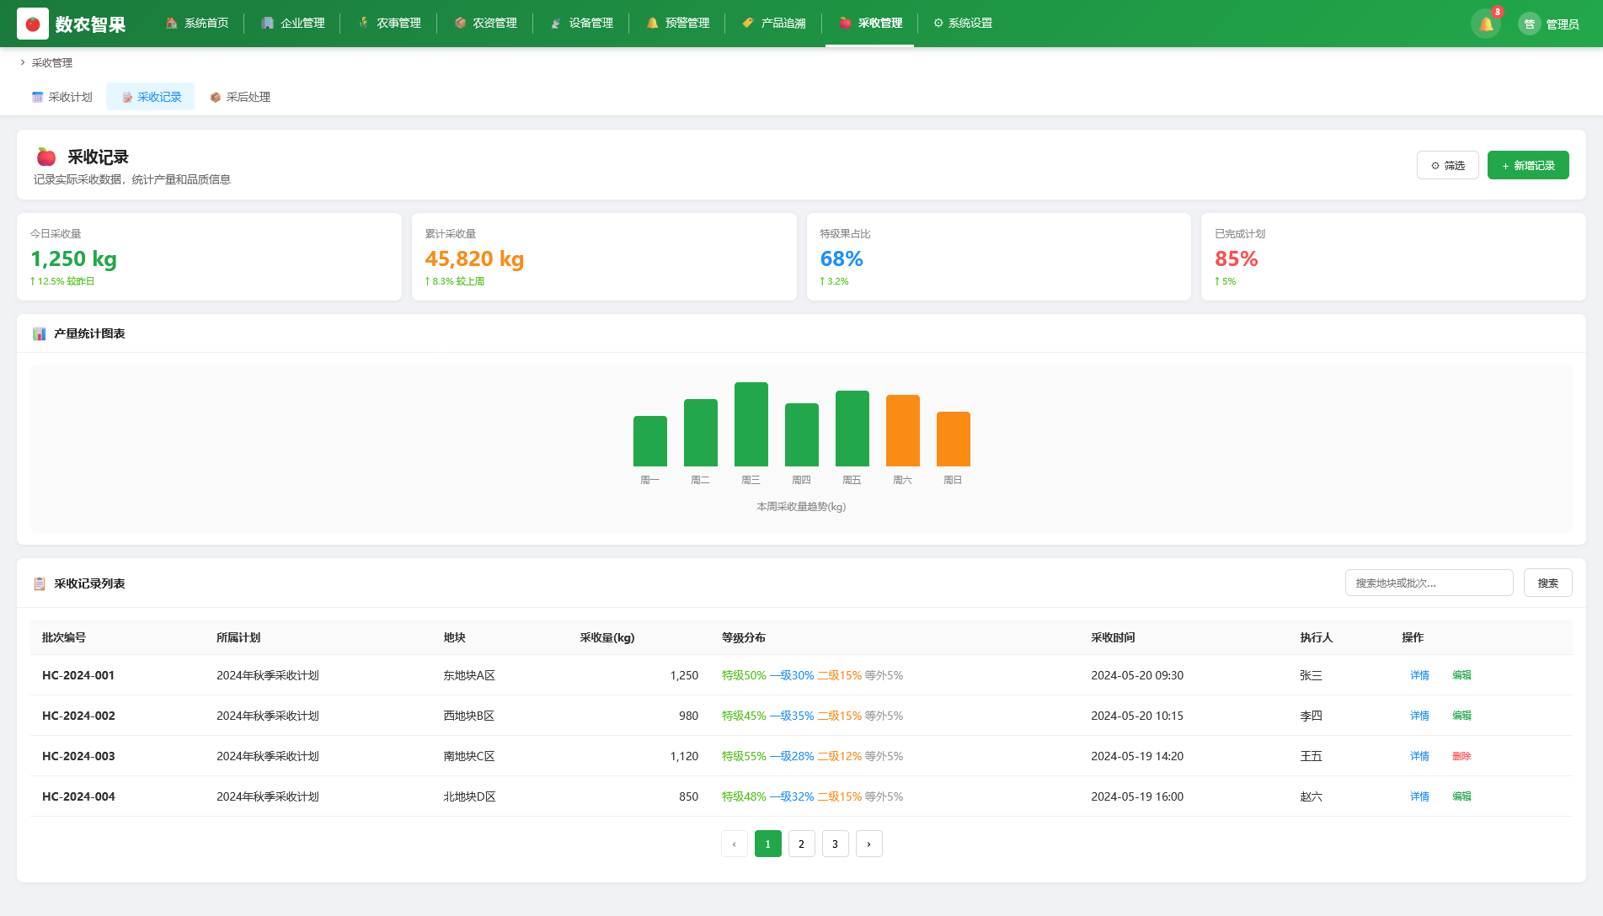
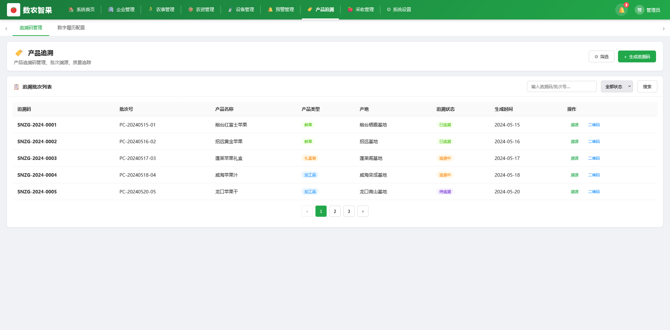
电脑端：界面展示 · 指挥中心
首页仪表盘
农事计划编排
农资库存管理
设备监控中心
采收记录统计
追溯码管理
Notes:
接下来，让我们快速预览一下电脑端指挥中心的界面。这里我们预留了六个截图框，您可以分别填充首页仪表盘、农事计划编排、农资库存管理、设备监控中心、采收记录统计和追溯码管理等核心页面的截图。

Slide 22
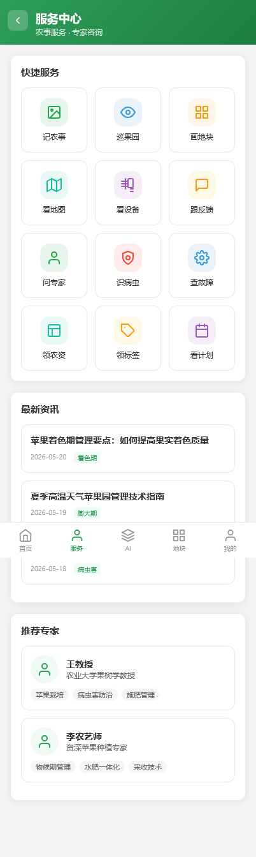
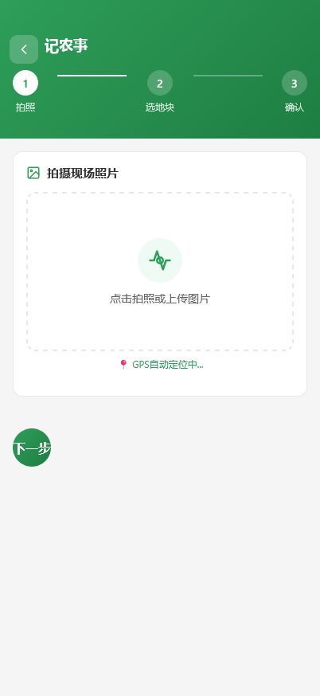
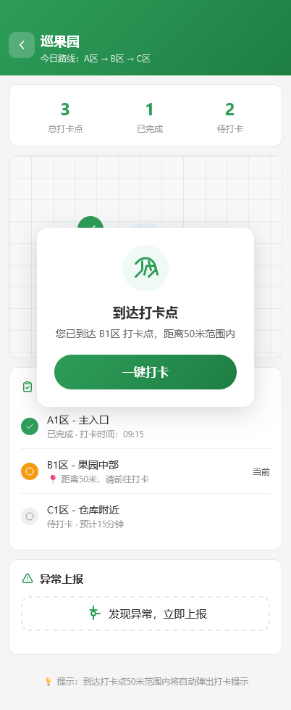
移动端：界面展示 · 执行前线
功能全
记农事
巡园打卡
AI 对话
所有业务板块均数字化
提供一系列的线上服务
操作简便 实用 易懂
农事记录数字化
图文/视频实时上传
历史数据随时回溯
LBS位置精准打卡
隐患问题一键上报
处理状态实时追踪
7x24小时农事顾问
智能问答/专家知识库
辅助科学决策
Notes:
再来看移动端执行前线的界面。我们预留了一个手机样式的截图框，您可以在这里展示首页任务列表、记农事页面、巡园打卡页面以及AI助手对话界面等核心操作界面。

Slide 23
大屏端：动态数据 · 决策舱
Notes:
最后是数据大屏决策舱的预览。我们为您预留了一个全屏的截图框，您可以将完整的大屏主界面截图放置于此，直观展示全局态势尽在掌握的效果。

Slide 24
典型用户场景：用户故事 — 智慧果园在真实场景中的应用
农事执行闭环
预警快速响应
一线极简操作
👤 基地管理者 · 张经理
👤 企业管理者 · 李总
👤 地块负责人 · 王师傅
“以前每天花一两个小时打电话安排活儿，现在用‘智慧果园’排好计划，任务就自动发下去了。下午在外面办事，手机就能看进度，晚上日报表也自动生成好了，省了我太多事！”
“有一次凌晨收到霜冻预警和设备离线报警，我立刻联系基地处理，前后不到5分钟。这个系统真是给我们吃了颗定心丸，让我们在风险面前有了十足的底气。”
“我们平时在地里干活，最怕用那些复杂的软件。这个‘智慧果园’就简单多了，打开就是干活，干完活拍个照点两下就提交了，完全不耽误手上的农活，挺好！”
Notes:
理论千遍，不如一个真实的故事。听听我们的用户怎么说。张经理说，他现在从繁琐的事务中解放出来，管理效率提升了好几倍。李总说，系统的全天候预警功能让他第一次对果园有了掌控感，不再提心吊胆。王师傅说，这个APP是他唯一愿意用的软件，因为它简单、实用。他们的故事，也是我们产品价值的缩影，也可能是您的未来。

Slide 25


技术架构：稳定可靠的技术保障
分层架构体系
全方位安全保障
前端交互层
集成 Vue3、React Native 构建多端体验，引入 ECharts 实现高性能数据可视化展示。
统一API网关
提供全局流量入口，整合统一认证鉴权、流量限流熔断及全链路监控能力。
HTTPS 全站加密
采用 SSL/TLS 协议对所有传输链路进行加密处理，有效防止数据在传输过程中被窃听或篡改。
RBAC 权限体系
基于角色的访问控制模型，实现细粒度的功能权限与数据权限分离，确保权责分明。
微服务应用层
基于微服务架构拆分业务模块，实现独立部署、灵活扩展，保障系统高可用。
多元化数据层
融合 MySQL、Redis、TimescaleDB 及 MinIO，适配关系型、缓存、时序及对象存储场景。
全量操作审计
完整记录系统关键操作日志，支持日志的长期留存与追溯，满足合规与审计要求。
敏感数据加密存储
针对用户敏感个人信息及核心业务数据，实施存储加密保护，规避数据库泄露风险。
Notes:
我们强大的功能背后，是稳定、安全、可扩展的技术架构。我们采用了业界主流的微服务架构和多种数据库组合，并提供了全方位的安全保障，包括HTTPS加密、RBAC权限控制、操作审计和敏感数据加密存储，确保您的数据安全无虞。

Slide 26


合作模式：携手共赢，灵活的合作方案
基础版
专业版
旗舰版
适用规模：1-3个基地
套餐价格：20,000元/年/基地
包含内容：核心功能模块、标准技术支持服务
适用规模：4-10个基地
套餐价格：25,000元/年/基地
包含内容：全功能模块、7x24小时优先支持、年度操作培训
适用规模：10个以上基地 (集团化)
套餐价格：根据需求定制报价
包含内容：专属客服团队、个性化定制开发、专家现场实施与培训
7×24小时支持
随时响应您的业务需求，保障系统稳定运行。
定期版本更新
持续优化系统功能，引入行业最佳实践。
数据安全保障
多重数据备份与容灾机制，确保数据资产万无一失。
全方位培训赋能
提供操作手册、视频课程及现场指导，快速上手。
Notes:
我们提供灵活的合作方案，以满足不同规模客户的需求。从适合小型农场的基础版，到适合中型果园的专业版，再到为大型集团定制的旗舰版，我们都有相应的服务和价格。同时，我们承诺提供7×24小时技术支持、定期版本更新、数据安全备份和全面操作培训，确保您的投资物有所值。

Slide 27
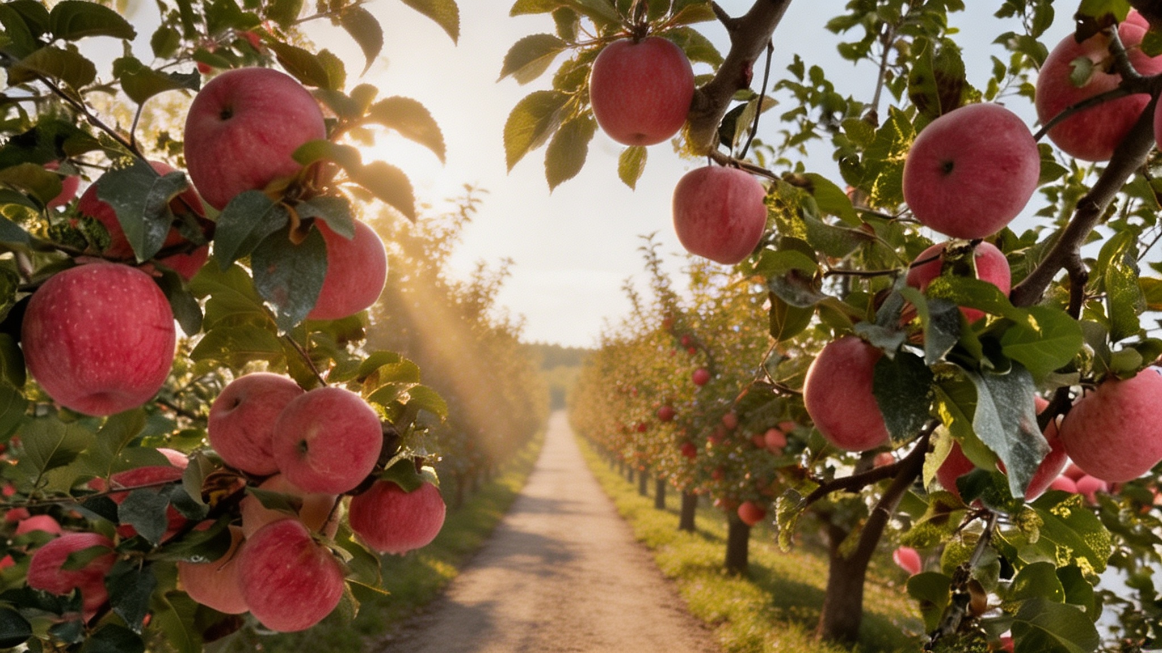
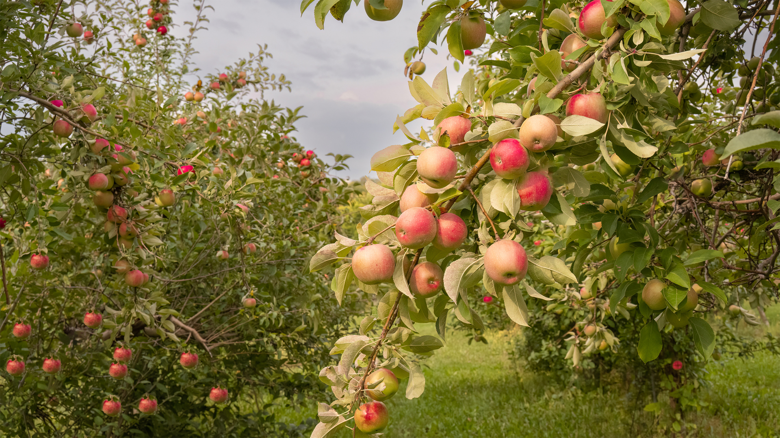


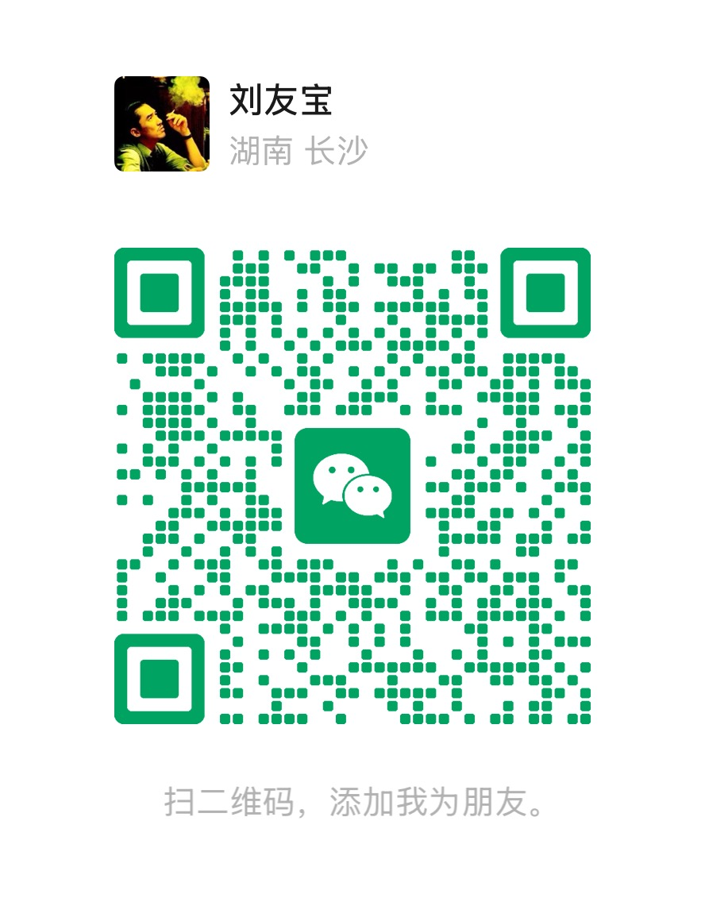
QA&联系我们
联系方式
📧 邮箱：user007a@126.com
📞 电话：15111480531
🏢 地址：长沙市枫林三路湘江智谷超算中心C区F栋308
访问产品官网
扫描上方二维码，查看详细功能
添加产品经理微信
一对一咨询，获取定制化方案
让苹果种植更省心、更科学、更赚钱
—— 智道易农科技有限公司
Notes:
再次感谢各位的聆听。如果您对智慧果园平台感兴趣，欢迎通过屏幕上的联系方式与我们取得联系。您可以扫描左侧二维码访问官网，或扫描右侧二维码添加我们的项目顾问进行一对一咨询。期待与您携手，共同开启智慧种植的新篇章！谢谢大家！

